Slide 1
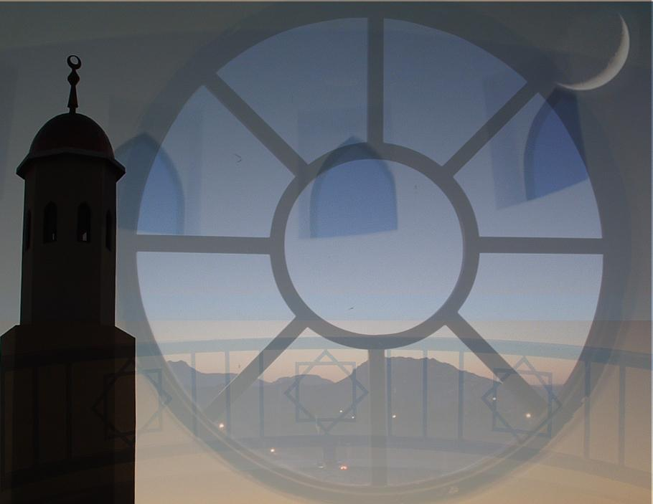
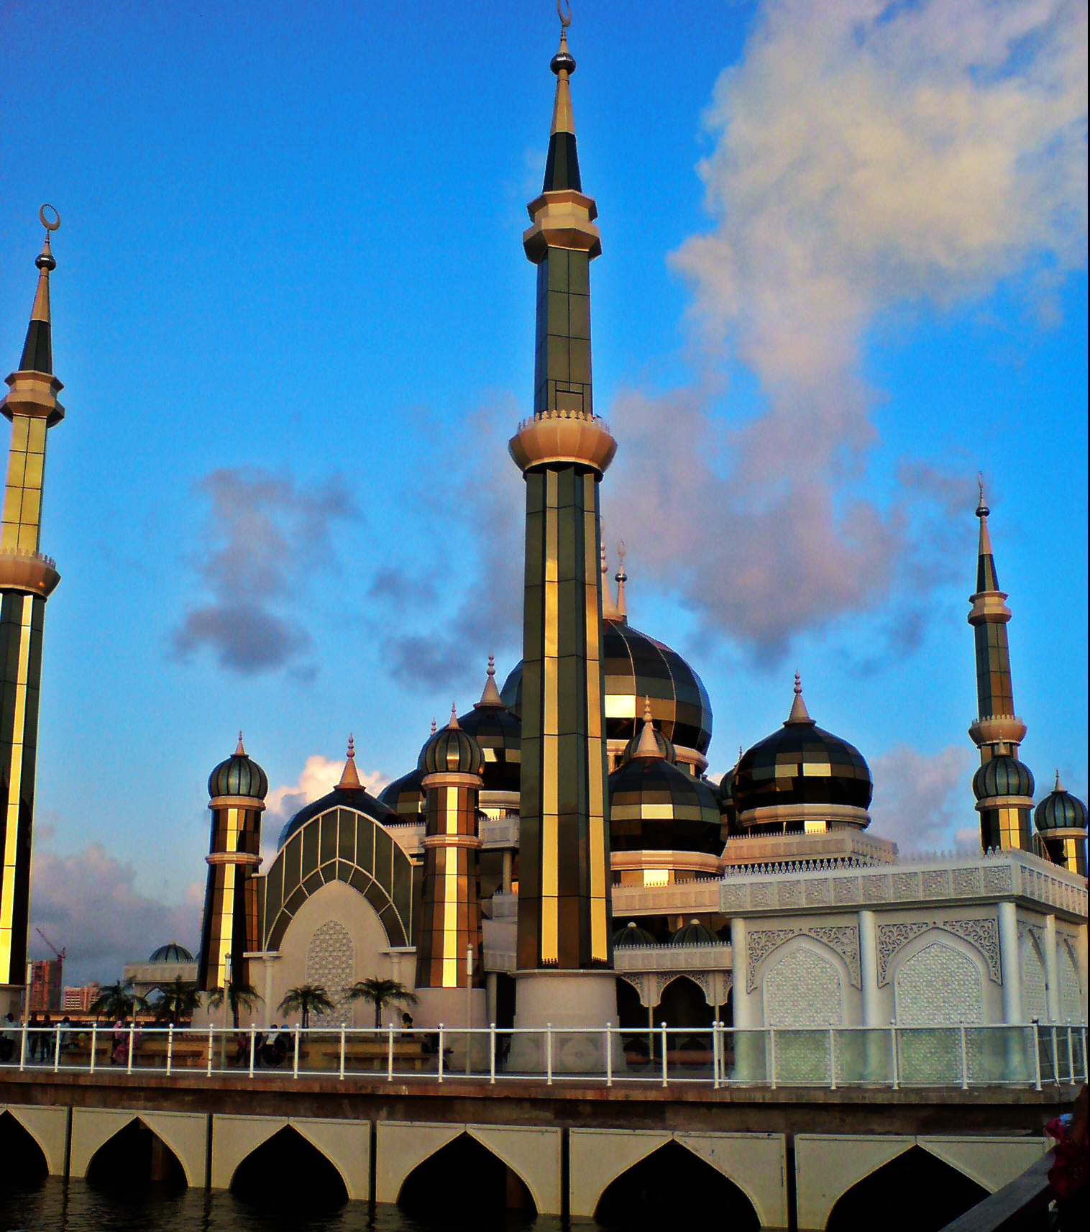
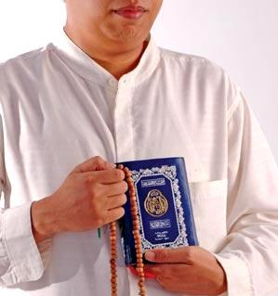
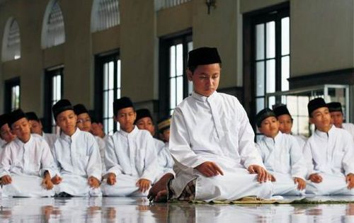
Jabatan Hal Ehwal Agama Terengganu
Khutbah Multimedia
Akhlak
Pembina Tamadun Bangsa
5 RabiulAwal, 1431 / 19 Februari, 2010
http://e-khutbah.terengganu.gov.my

Slide 2
Pujian Kepada Allah S.W.T.
الْحَمْدُ ِللهِ
Segala puji-pujian hanya bagi Allah S.W.T.

Slide 3
Firman Allah S.W.T.
مَنْ عَمِلَ صَالِحًا مِّنْ ذَكَرٍ أَوْ أُنْثَى وَهُوَ مُؤْمِنٌ فَلَنُحْيِيَنَّهُ حَيَاةً طَيِّبَةً ولَنَجْزِيَنَّهُمْ أَجْرَهُمْ بِاَحْسَنِ
مَا كَانُوْا يَعْمَلُوْنَ

Slide 4
Syahadah
أَشْهَدُ أَنْ لآ إِلَهَ إِلاَّ اللهُ وَحْدَهُ لاَ شَرِيْكَ لَهُ، وَأَشْهَدُ أَنَّ سَيِّدَنَا مُحَمَّدًا عَبْدُهُ وَرَسُوْلُهُ
Aku naik saksi bahawasanya tiada Tuhan selain Allah, KeEsaanNya tiada sekutu bagiNya dan aku naik saksi bahawa Nabi Muhammad S.A.W, hambaNya dan RasulNya.

Slide 5
Selawat Ke Atas
Nabi Muhammad S.A.W
اللَّهُمَّ صَلِّ وَسَلِّمْ عَلَى سَيِّدِنَا مُحَمَّدٍ وَعَلَى آلِهِ وَأَصْحَابِهِ وَالتَّابِعِيْنَ،وَتَابِعِ التَّابِعِيْنَ لَهُمْ بِإِحْسَانٍ إِلَى يَوْمِ الدِّيْنِ
Ya Allah, Cucurilah rahmat dan sejahtera ke atas penghulu kami Nabi Muhammad S.A.W dan ke atas keluarganya dan para sahabatnya dan pengikut-pengikutnya dengan baik hingga hari akhirat.

Slide 6
Wasiat Taqwa
فَيَا عِبَادَ اللهِ،
أُوْصِيْكُمْ ونفسي بِتَقْوَى اللهِ،
فَقَدْ فَازَ الْمُتَّقُوْنَ.
Wahai hamba-hamba Allah,
Aku wasiatkan kepada kamu dan diriku supaya bertaqwa kepada Allah, Maka berjayalah orang-orang yang bertaqwa.

Slide 7
Pesanan Taqwa
Bertaqwalah Kepada Allah
Dengan Sebenar
Laksanakanlah Segala Perintahnya
Tinggalkan segala laranganNya
Berkat hidup ,bahagia dunia dan akhirat

Slide 9
Tajuk Khutbah Hari ini ……
Akhlak
Pembina Tamadun Bangsa

Slide 32
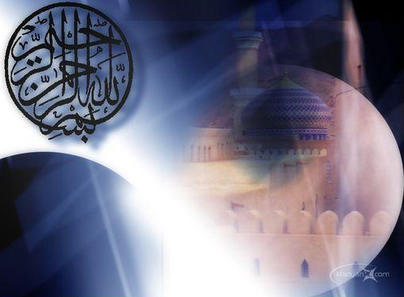
Doa
Antara Dua Khutbah
Aamiin Ya Rabbal Aalamin..
Tuhan Yang Memperkenankan
Doa Orang-orang Yang Taat,
Berilah Taufik Kepada
Kami Di Dalam Mentaatimu,
Ampunilah Kepada Mereka
Yang Memohon Keampunan.
Aamiin……

Slide 33
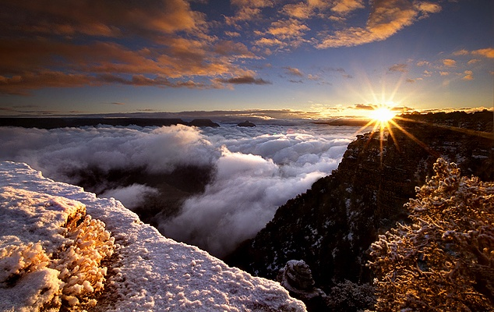

Slide 34
Pujian Kepada Allah S.W.T.
الْحَمْدُ لِلَّهِ
Segala puji-pujian hanya bagi Allah S.W.T.

Slide 35
Syahadah
وَأَشْهَدُ أَنْ لآ ِإلَهَ ِإلاَّ اللهُ وَلاَ نَعْبُدُ إِلاَّ إِيَّاهُ، وَأَشْهَدُ أَنَّ مُحَمَّدًا عَبْدُهُ وَرَسُوْلُهُ
Aku naik saksi bahawasanya tiada Tuhan selain Allah dan tidak kami sembah melainkan kepadaNya serta aku naik saksi bahawa
Nabi Muhammad, hambaNya dan RasulNya.

Slide 36
Selawat Ke Atas
Nabi Muhammad S.A.W
الَّلهُمَّ صَلِّ وَسَلِّمْ وبَارِكْ عَلَى سَيِّدِنَـا مُحَمَّـدٍ وَعَلَى آلِـهِ وَأصْحَـابِهِ وَمَنِ اهْتَدَى بِهُدَاه
Ya Allah, Cucurilah rahmat dan berkat ke atas penghulu kami Nabi Muhammad S.A.W dan ke atas keluarganya, para sahabatnya dan mereka yang mendapat hidayah dengan petunjuknya.

Slide 37
Wasiat Taqwa
فَيَا أَيُّهَا النَّاسُ، اتَّقُوا اللهَ رَبَّكُمْ،
وَأَطِيْعُوا اللهَ وَرَسُوْلَهُ إِنْ كُنْتُمْ مُؤْمِنِيْنَ.
Wahai manusia,
bertaqwalah kepada Allah tuhan kamu, dan taatilah Allah dan rasulNya sekiranya kamu orang yang beriman.

Slide 38
Seruan :

Slide 44
Firman Allah ……
Surah Al Ahzab Ayat 56
إِنَّ اللهَ وَمَلآئِكَتَهُ يُصَلُّونَ عَلَى النَّبِيِّ يَآ أَيُّهَا الَّذِينَ ءَامَنُوا صَلُّوا عَلَيْهِ وَسَلِّمُوا تَسْلِيمًا
“Sesungguhnya Allah Taala
Dan Para Malaikat Sentiasa Berselawat
Ke Atas Nabi (Muhammad)
Wahai Orang-orang Beriman! Berselawatlah Kamu Ke Atasnya Serta Ucapkanlah Salam Sejahtera Dengan Penghormatan Ke Atasnya Dengan Sepenuhnya”.

Slide 45
Selawat

Slide 46
Doa
وَارْضَ اللَّهُمَّ عَنِ الْخُلَفَآءِ الرَّاشِدِيْن وَعَنْ بَقِيَّةِ الصَّحَابَةِ وَالْقَرَابَةِ أَجْمَعِيْن وَالتَّابِعِيْنَ وَتَابِعِي التَّابِعِيْنَ لَهُمْ بِإِحْسَانٍ إِلىَ يَوْمِ الدِّيْن.
Ya Allah, Kurniakanlah Keredhaan Kepada Khulafa’ Rasyidin Dan Sahabat Seluruhnya serta Para Tabiin Dengan Ihsan Hingga Hari Kemudian.

Slide 47
Doa
اللَّهُمَّ اغْفِرْ لِلْمُسلِمِيْنَ وَالْمُسلِمَاتِ وِالْمُؤْمِنِيْنَ وَالْمُؤمِنَاتِ اﻷَحْيَآءِ مِنْهُمْ وَاﻷَمْوَاتِ
Ya Allah, Ampunkanlah Dosa Golongan Muslimin Dan Muslimat,mu’minin Dan Mu’minaat Samada Yang Masih Hidup Atau Yang Telah Mati.

Slide 48
Ya Allah,
Peliharakanlah Seri Paduka Baginda Yang Dipertuan Agong
Al Wathiqu Billah Tuanku Mizan Zainal Abidin
Ibni Al Marhum Sultan Mahmud
Al Muktafi Billah Shah Dan Seri Paduka Baginda Raja Permaisuri Agong Tuanku Nur Zahirah. Peliharakanlah Jua Zuriat-zuriatnya Serta Kaum Kerabatnya.

Slide 49
Ya Allah,
Peliharakanlah Pemangku Raja, Tengku Mohammad Ismail Ibna
Al-Wathiqi Billah Sultan Mizan
Zainal Abidin.
Dan Peliharakanlah Jua Pemimpin-Pemimpinnya, Ulama-Ulamanya, Pekerja-Pekerja Serta Seluruh Rakyatnya Dari Kalangan Umat Islam Dengan RahmatMu.
Wahai Tuhan Yang Maha Penyayang.

Slide 50
Doa
Ya Allah Muliakanlah Islam dan Orang-orang Islam.
Tolonglah Islam dan Orang-orang Islam serta himpunkanlah mereka di atas landasan kebenaran dan agama.Hancurkanlah kekufuran dan orang – orang yang syirik serta orang munafik dan juga musuh-musuhMu serta musuh-musuh agama.

Slide 51
Doa
Ya Allah…
Ampunkanlah Dosa-dosa Kami Dan Saudara-saudara Kami Yang Terdahulu Telah Beriman Dan Janganlah Engkau Biarkan Kedengkian Dalam Hati Kami Terhadap Orang-orang Yang Beriman.Sesungguhnya Engkau Maha Penyantun Dan Maha Penyayang.

Slide 52
Doa
Ya Allah …
Kami Telah Menzalimi Diri Kami Sendiri Dan Sekiranya Engkau Tidak Mengampunkan Kami Dan Merahmati Kami Nescaya Kami Akan Menjadi Orang Yang Rugi.
Ya Allah…
Kurniakanlah Kepada Kami Kebaikan
Di Dunia Dan Kebaikan Di Akhirat Serta Hindarilah Kami Dari Seksaan Neraka.

Slide 53
Wahai Hamba-hamba Allah….
Sesungguhnya ALLAH menyuruh berlaku adil, dan berbuat kebaikan, serta memberi bantuan kepada kaum kerabat dan melarang daripada melakukan perbuatan-perbuatan keji dan mungkar serta kezaliman. Ia mengajar kamu (dengan suruhan dan larangannya ini) supaya kamu mengambil peringatan mematuhinya.

Slide 54
Maka Ingatlah Allah Yang Maha Agung Nescaya Dia Akan Mengingatimu
Dan Bersyukurlah Di Atas Nikmat-nikmatnya Nescaya Dia Akan Menambahkan Lagi Nikmat Itu Kepadamu, dan Pohonlah
Dari Kelebihannya, Nescaya Akan Diberikannya Kepadamu. Dan Sesungguhnya Mengingati Allah Itu Lebih Besar (Faedah Dan Kesannya) Dan (Ingatlah) Allah Mengetahui Apa Yang Kamu Kerjakan.

Slide 55
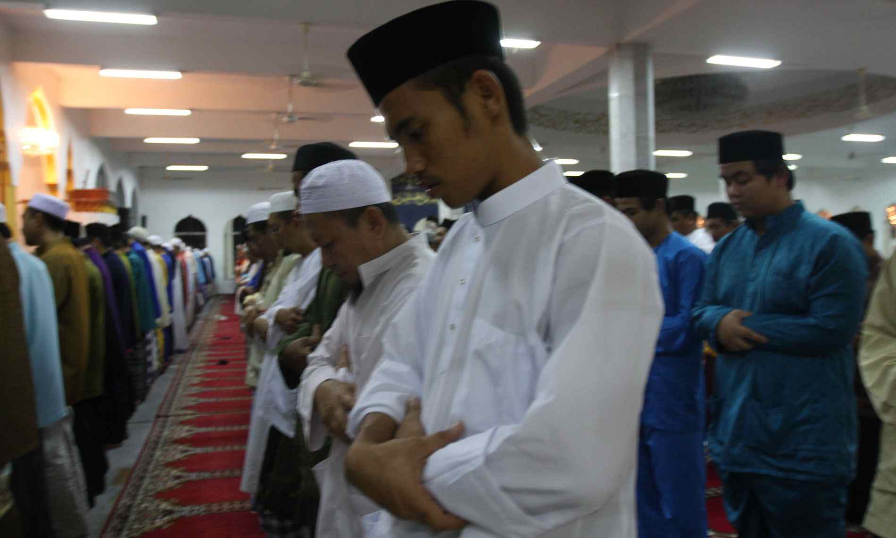
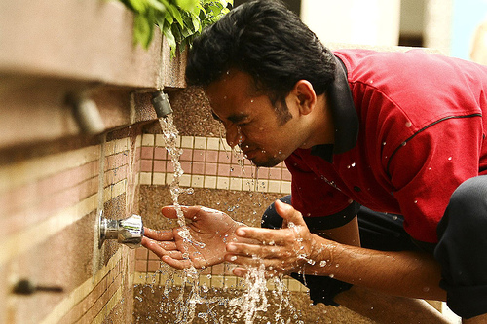
أقيموا الصلاة..........
Dirikanlah solat……..
“Lurus dan betulkan saf anda kerana saf yang lurus termasuk dalam kesempurnaan solat”

